Slide 1

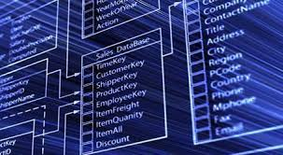
BANCO DE DADOS

Slide 2
DEFINIÇÃO de banco de dados
É uma coleção de dados inter-relacionados, representando informações sobre um domínio específico”, ou seja, sempre que for possível agrupar informações que se relacionam e tratam de um mesmo assunto, posso dizer que tenho um banco de dados.

Slide 3
Diferença entre tipos de dados
CHAR(N) – aceita qualquer tipo de digito e ocupa um digito por caractere
VARCHAR(N) – aceita qualquer tipo de digito igual o CHAR porém usa-se quando não sabe o tamanho do campo que o usuário irá utilizar
NCHAR(N)– aceita caracteres Unicode (caracteres especiais)
NVARCHAR(N) – aceita qualquer tipo de caractere usado quando não se sabe o tamanho do campo

Slide 4
Diferença entre tipos de dados
TINYINT - representa um único byte
SMALLINT - representa um inteiro de 16 bits com sinal
BIGINT - representa um inteiro de 64 bits com sinal
DECIMAL - representa um valor decimal de precisão fixa que contém valores pelo menos da precisão especificada
REAL - tem sete dígitos de precisão (precisão única)
MONEY e SMALLMONEY - que são tipos decimais de precisão fixa específicos armazenados em 8 e 4 bytes, respectivamente
FLOAT – é um DOUBLE com ponto flutuante

Slide 5
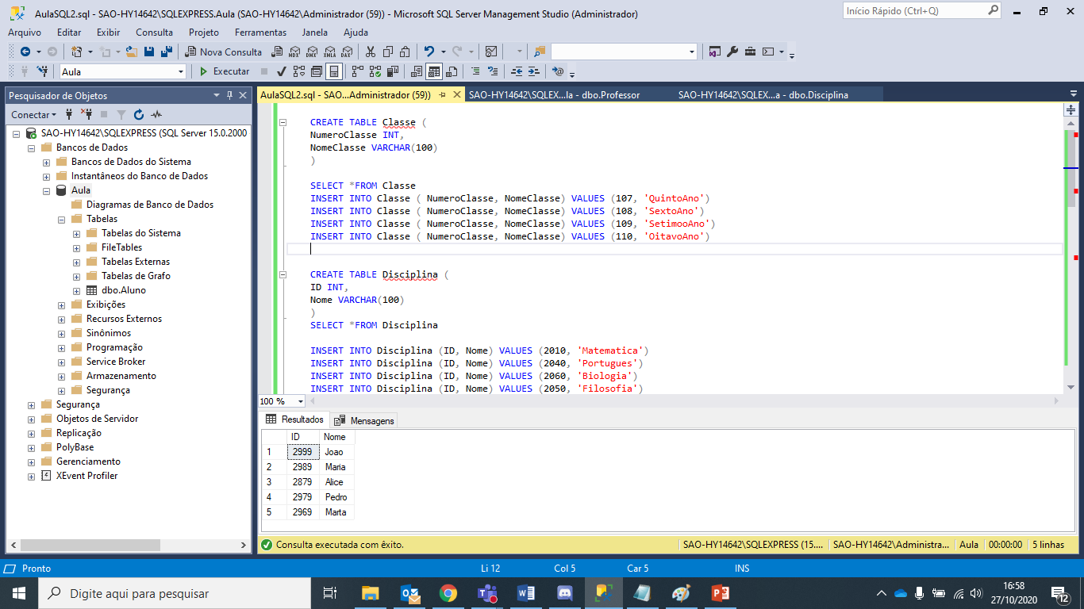
DML
É a linguagem de manipulação de dados

Slide 6
DdL
É a linguagem de definição de dados onde será montado as estruturas e tabelas de dados

